Slide 1
汇报0330
20338053 罗明昊

Slide 2
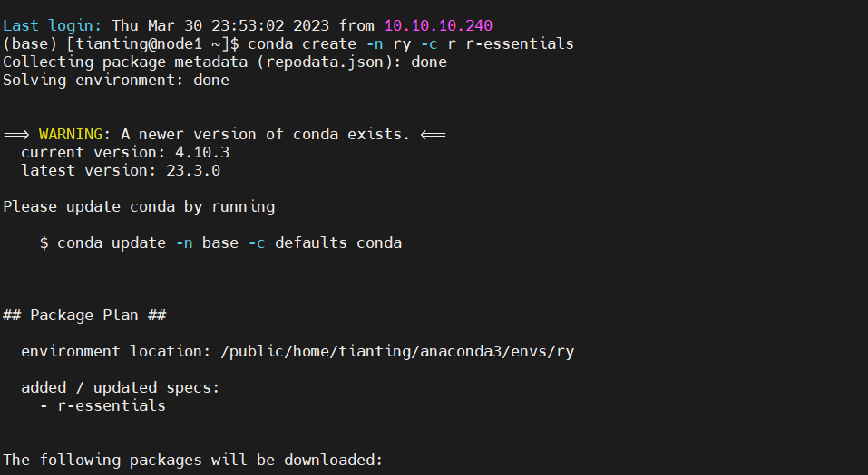

Slide 3


Slide 4


Slide 5
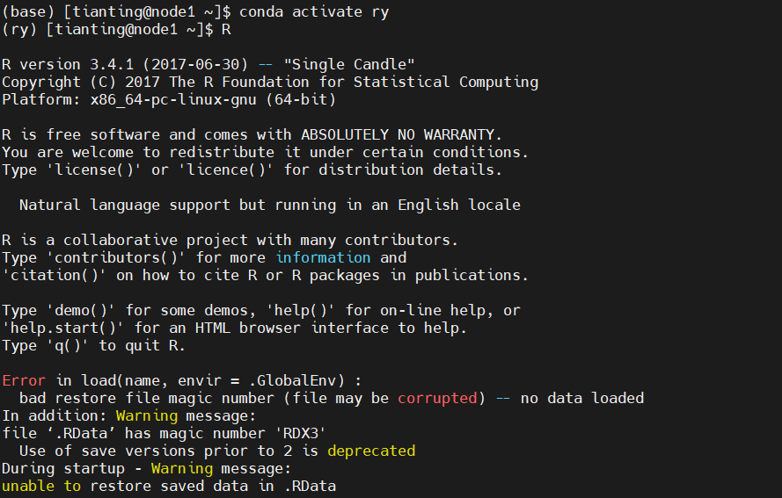

Slide 6


